Slide 1
Переломы позвоночника особенности оперативного лечения
Выполнил:Дармокрик А.А.

Slide 2
Повреждения позвоночника относятся к числу наиболее тяжелых травм.
Они составляют 0,4 - 0,5 % всех переломов костей скелета.
Значительное число травмированных – молодые люди.

Slide 3
20-40% закрытых повреждений позвоночника осложняются повреждением спинного мозга различной степени тяжести.
Сохраняется значительный процент неудовлетворительных исходов лечения.
Инвалидность при осложненных повреждениях позвоночника составляет 95%. Летальность в этой группе больных - до 30%.

Slide 4
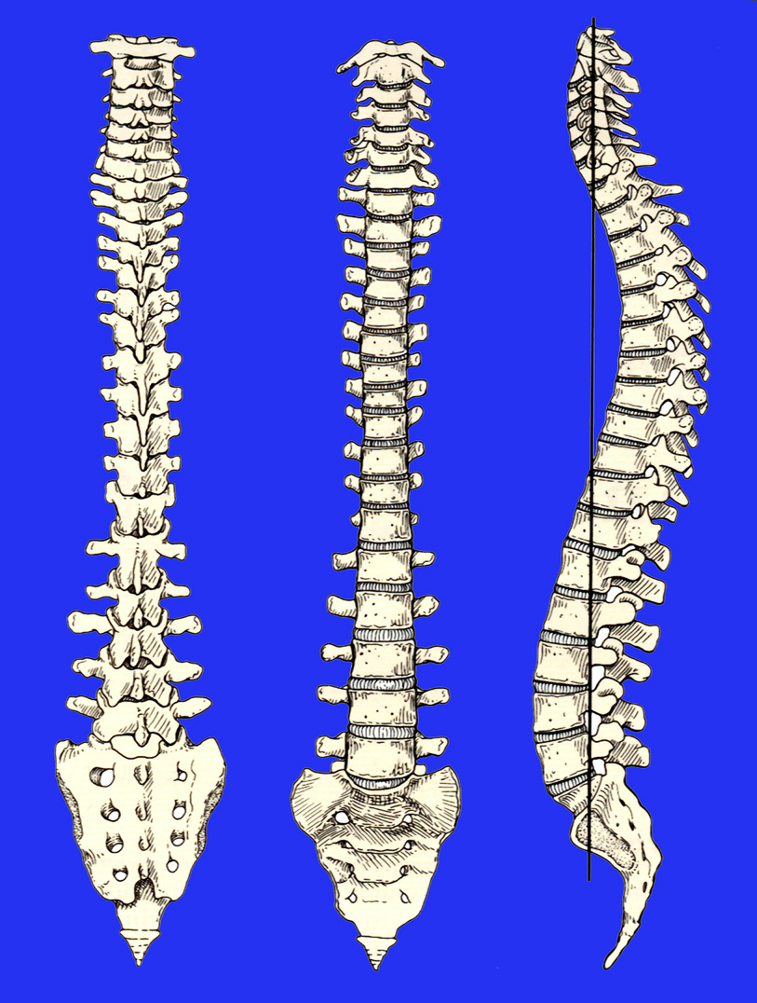
ФУНКЦИИ ПОЗВОНОЧНИКА
1. Опорная
2. Двигательная
3. Защитная (для спинного мозга, его корешков и сосудов)
4. Амортизационная

Slide 5
ПРИЧИНЫ И ОБСТОЯТЕЛЬСТВА ТРАВМ ПОЗВОНОЧНИКА
В мирное время:
дорожно-транспортные происшествия;
падения с высоты (кататравма);
сдавление грузом.
В военное время:
- минно-взрывные травмы (в том числе внутри бронетехники и на броне);
огнестрельные ранения;
сдавление завалами и т.п.

Slide 6
МЕХАНИЗМЫ ПОВРЕЖДЕНИЯ ПОЗВОНОЧНИКА
1. сгибательный;
2. сгибательно-вращательный;
3. разгибательный;
4. компрессионный;
5. сдвиг.
6. повреждение от сгибания и растяжения

Slide 7
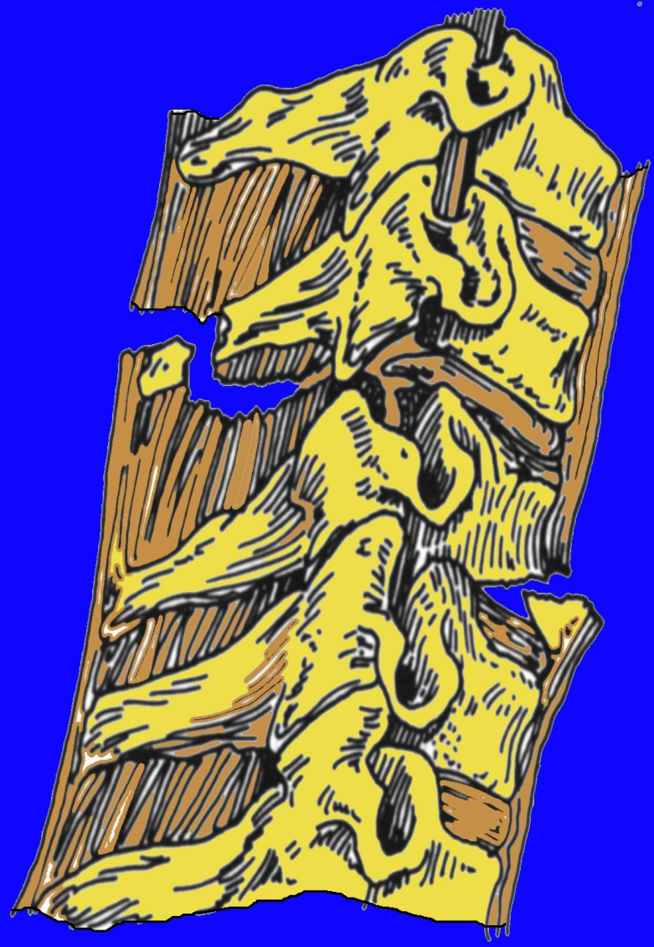
СГИБАТЕЛЬНЫЙ МЕХАНИЗМ ПОВРЕЖДЕНИЯ ПОЗВОНОЧНИКА
При сгибательном механизме повреждение позвоночника происходит в результате резкого сгибания туловища в момент падения на ягодицы, на выпрямленные ноги, при обрушивании тяжести на плечи пострадавшего.
Возможно возникновение компрессионных переломов с типичной клиновидной деформацией тела позвонка с различной степенью смещения и разрыва заднего опорного комплекса.
Такие повреждения отмечаются в шейном, нижнем грудном и поясничном отделах позвоночника.

Slide 8
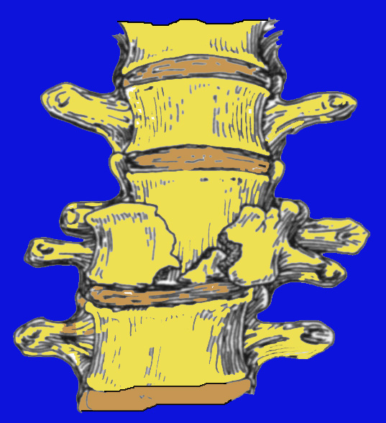
СГИБАТЕЛЬНО-ВРАЩАТЕЛЬНЫЙ МЕХАНИЗМ ПОВРЕЖДЕНИЯ ПОЗВОНОЧНИКА
При сгибательно-вращательном механизме на позвоночник действуют как сгибающая, так и вращающая позвоночный столб силы.
Это наблюдается при автомобильной и железнодорожной травме.
Повреждаются элементы обоих опорных комплексов позвоночника, возникает переломо-вывих или вывих позвонка.
Данный тип повреждения характерен для шейного и поясничного отделов.

Slide 9
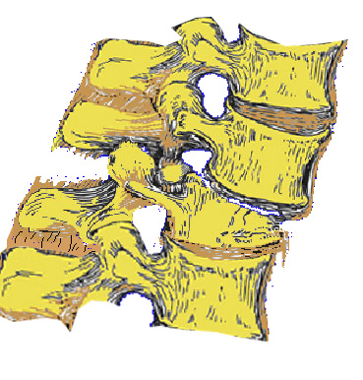
КОМПРЕССИОННЫЙ МЕХАНИЗМ ПОВРЕЖДЕНИЯ ПОЗВОНОЧНИКА
При компрессионном механизме повреждения воздействие идет строго по вертикальной оси тел позвонков и межпозвонкового диска.
Это возможно в шейном и поясничном отделах позвоночника.
Повреждающая сила одномоментно резко повышает внутридисковое давление, которое приводит к повреждению краниальной замыкательной пластинки тела нижележащего позвонка.
В образовавшийся разрыв внедряется сжатое до предела пульпозное ядро межпозвонкового диска и разрывает тело позвонка на отдельные фрагменты.
Чаще имеется насколько осколков, тело позвонка уменьшается в вертикальном и увеличивается в передне-заднем размере. В зарубежной литературе и ряде отечественных изданий такие переломы получили название взрывных (burst fractures).

Slide 10
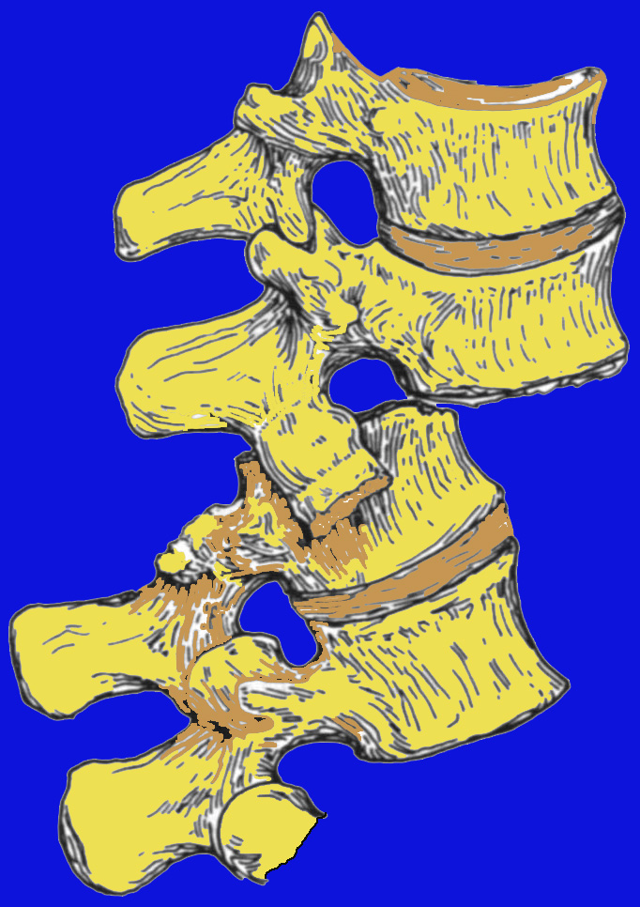
ПОВРЕЖДЕНИЯ ПОЗВОНОЧНИКА ПО МЕХАНИЗМУ СДВИГА
Для грудного отдела позвоночника характерно повреждение в результате сдвига.
Травмирующая сила в данном случае направлена строго во фронтальной плоскости, в то время как нижележащая часть туловища имеет прочную точку опоры.
Такой механизм приводит к возникновению нестабильных переломо-вывихов, часто осложняющихся повреждением спинного мозга.

Slide 11
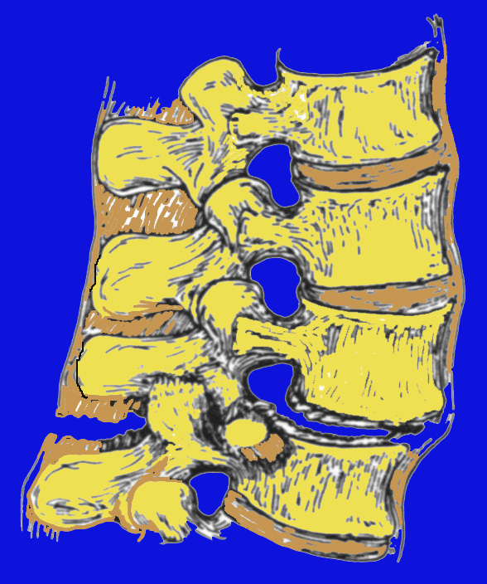
Повреждение от сгибания и растяжения
Повреждение от сгибания и растяжения возникают у водителей, которые пользуются неправильно подогнанными ремнями безопасности.
В условиях резкого торможения туловище, неплотно фиксированное к сиденью, продолжает движение.
При этом, нижняя часть туловища остается в первоначальном положении, а верхняя устремляется кпереди кверху.
Возникающее резкое сгибание и растяжение позвоночника приводит к разрыву связочного аппарата и межпозвоночных дисков, компрессионным переломам тел позвонков.

Slide 12
ПЕРЕЛОМЫ ТЕЛ ПОЗВОНКОВ
Наиболее часто переломы тел позвонков возникают в I и II поясничных, XI и XII грудных и VI-VII шейных. Степень компрессии (клиновидность) позвонка может быть легкой, умеренной и резкой
Признаки. При переломах шейных позвонков больные жалуются на боли при любых движениях шеи. Отмечается болезненность на уровне перелома при пальпации остистых отростков и осевой динамической нагрузке.
Нередко наблюдаются корешковые расстройства в виде гиперестезии.
При компрессионных переломах грудных и поясничных позвонков движения туловища ограничены и болезненны.
Болезненны поколачивания по остистым отросткам и осевая динамическая нагрузка на позвоночник.
Корешковые расстройства проявляются в гипер-или гипестезии сегментов, лежащих ниже поврежденного позвонка.
Иногда наблюдается задержка мочеиспускания и дефекации, которые проходят в течение нескольких дней, если отсутствует повреждение спинного мозга

Slide 13
Для уточнения диагноза и выяснения характера перелома необходимы рентгенограммы в 2-3 проекциях, например, при переломах суставных отростков, а также при переломах верхних шейных и верхних грудных позвонков.
Лечение. Транспортировку больных следует производить на жестких носилках, в положении на спине, подкладывая под место перелома валик из одежды для создания гиперэкстензии.
При транспортировке на мягких носилках пострадавшего следует уложить на живот и под грудь подложить подушку, что тоже способствует разгибанию позвоночника.
Основной задачей при лечении компрессионных переломов является возможно ранняя и полная разгрузка позвоночника.
Больного укладывают на волосяной матрац, помещенный поверх деревянного щита. Головной конец кровати приподнимают на 40-50 см. Верхнюю часть туловища фиксируют лямками (кожаными, полотняными или ватно-марлевыми), проходящими через подмышечные впадины к голрвному концу кровати. За счет веса тела создается вытяжение позвоночника, он удлиняется и распрямляется.
Вытяжение за подмышечные тяги применяют при переломах в нижнем грудном и поясничном отделах позвоночника.
При повреждении шейных и верхних грудных позвонков вытяжение осуществляют петлей Глиссона или, что наиболее эффективно, при помощи скелетного вытяжения за теменные бугры.
Реклинация и вытяжение продолжаются в течение 8-10 нед, одновременно осуществляют функциональное лечение по В.В.Гориневской и Е.Ф. Древинг.
С первых дней начинают сначала легкую, а затем постепенно усложняющуюся систематическую гимнастику.
Весь комплекс движений рассчитан на развитие мышечного аппарата и приобретение больным навыка удерживать позвоночник в максимально выпрямленном положении. Упражнения проводят в зависимости от периода лечения.

Slide 14
ПЕРЕЛОМОВЫВИХИ ПОЗВОНКОВ
Признаки: резкие боли в позвоночнике, иррадиирующие в ноги, выраженная деформация позвоночника, симптомы поражения спинного мозга. При таких повреждениях шейного отдела прогноз неблагоприятный. При переломовывихах в поясничном отделе прогноз лучше, так как большинство больных выживают.
Лечение заключается в одномоментном вправлении посредством тяги и противотяги по длиннику позвоночника с одновременным давлением на выступающий позвонок.
Если консервативным путем вправление не удается и имеются явления сдавления спинного мозга, то необходимо прибегнуть к срочному оперативному вмешательству.

Slide 15
ПЕРЕЛОМЫ ПОЗВОНОЧНИКА, ОСЛОЖНЕННЫЕ ПОВРЕЖДЕНИЕМ СПИННОГО МОЗГА
Чем выше локализация и чем значительнее повреждение спинного мозга, тем хуже прогноз.
Переломы шейных позвонков с повреждением спинного мозга, сопровождающиеся тетраплегией, часто приводят к смерти.
При полных разрывах спинного мозга функция его не восстанавливается.
Транспортировку больного с переломом позвоночника необходимо осуществлять на жестких носилках с валиком под спиной.
Лечение больных с повреждением спинного мозга включает срочную ламинэктомию в первые часы после травмы для освобождения спинного мозга от сдавления костными фрагментами, смещенным позвонком и гематомой.
Ламинэктомию заканчивают фиксацией позвоночника металлоконструкциями с костной ауто- или аллопластикой.
Показано скелетное подвешивание пострадавшего за таз и конечности, что полностью устраняет давление на мягкие ткани и облегчает уход за ним.
С помощью системы Монро осуществляют профилактику застойных и воспалительных процессов в мочевом пузыре, постоянно промывая его растворами антисептиков. Регулярно опорожняют кишечник, назначают слабительные.
Для профилактики контрактур и порочной установки стоп ежедневно проводят сеансы ЛФК и массажа, стопы удерживают в правильном положении гипсовыми лонгетами. Раннее применение тепловых процедур, электростимуляции, магнитотерапии способствует более быстрой адаптации тканей к новым условиям функционирования.

Slide 16
ПЕРЕЛОМЫ ДУЖЕК И ОСТИСТЫХ ОТРОСТКОВ ПОЗВОНКОВ
ПЕРЕЛОМЫ ДУЖЕК позвонков обычно сочетаются с переломами других отделов позвоночника, в частности, тел позвонков. Наиболее часто повреждаются дужки шейных позвонков вследствие того, что они широки и недостаточно прочны. Переломы дужек возникают в результате непосредственного удара или падения на голову. Диагноз ставят на основании рентгенограмм.
Лечение перелома дужек сводится к вытяжению в течение 2-3 нед с последующим ношением воротника Шанца. Осколь-чатые переломы дужек могут вызвать сдавление спинного мозга и требуют срочного оперативного лечения, заключающегося в удалении осколков, заднем спондилодезе и костной пластике.
ПЕРЕЛОМЫ остистых ОТРОСТКОВ встречаются редко и возникают либо от непосредственного приложения силы, либо от чрезмерного мышечного сокращения. Диагноз ставят на основании резкой болезненности при пальпации поврежденного отростка, а также его подвижности.
Лечение: постельный режим в течение 3-4 нед, массаж, ЛФК, УВЧ.
ПЕРЕЛОМЫ ПОПЕРЕЧНЫХ ОТРОСТКОВ возникают либо от резкого сокращения мышц, либо в результате непосредственного приложения силы. Типичный симптом - строго локализованная паравертебральная болезненность при боковых движениях в сторону, противоположную повреждению (симптом Пайра, держится до 2-3 нед). В положении на спине больной не может поднять ногу на стороне повреждения (симптом «прилипшей» пятки). Пассивная гиперэкстензия ноги в тазобедренном суставе вызывает резкую боль в месте перелома вследствие растягивания подвздошно-поясничной мышцы. Нередко наблюдаются корешковые явления, проявляющиеся гипер- или гипестезией. Диагноз уточняют по рентгенограмме.
Лечение: постельный режим в течение 3 нед с одновременным применением ЛФК, массажа, светолечения. При поступлении больного необходимо сделать новокаиновую блокаду области поврежденных отростков. Трудоспособность восстанавливается в сроки от 1 до 2 мес в зависимости от профессии больного.

Slide 17
Оперативное лечение
Хирургическое лечение компрессионных переломов позвоночника показано при компрессии нервных структур (спинного мозга, нервных корешков), нестабильности позвоночника, а также выраженном болевом синдроме. К примеру, при снижении высоты тела позвонка на рентгенограммах более чем на 50% возникает нестабильность позвоночника, что может привести к динамической (связанной с движениями) компрессии нервных структур.
Существует несколько типов операций, которые выполняются при компрессионных переломах позвоночника. Учитывая зависимость от вида перелома, выраженности сдавливания нервных структур врач может выбрать тот или иной тип операции. Основными принципами хирургического вмешательства при переломах позвоночника является декомпрессия нервных структур (если имеются признаки сдавливания костными структурами спинного мозга или нервных корешков), а также стабилизация (фиксация в физиологически выгодной позиции) поврежденного позвоночного сегмента.

Slide 18
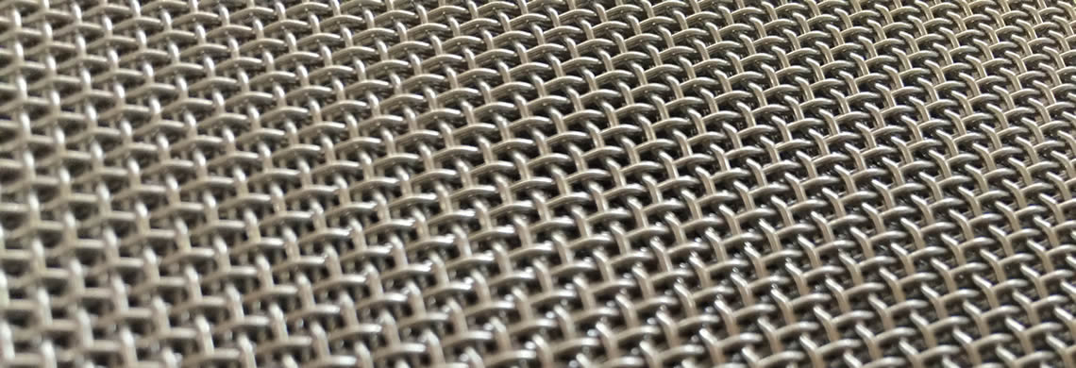
При сдавливании спинного мозга спереди разрушенным телом позвонка хирург выполняет операцию, как правило, из переднего доступа. При этом кожный разрез производится на передне-боковой поверхности грудной клетки или живота. Далее обнажается тело поврежденного позвонка. Проводится удаление костных фрагментов, сдавливающих костный мозᴦ. После декомпрессии выполняется стабилизация позвоночника. Для этого вместо удаленного разрушенного тела позвонка устанавливается костный трансплантат. Сегодня находят применение трансплантаты, изготовленные из собственной кости пациента (аутотрансплантаты) или специальных препаратов, заменяющих кость (chronos). Все чаще в настоящее время стали использоваться протезы тел позвонков из титана, которые заполняются костной крошкой, а так же специальные сетки (mesh). Через несколько месяцев происходит сращение трансплантата с телами выше- и нижележащего позвонков в единый костный конгломерат. Для фиксации трансплантата и поврежденного позвоночного сегмента в физиологически правильном положении используются специальные стабилизирующие системы, которые могут состоять из винтов, пластинок, перемычек и балок. Детали стабилизирующих систем изготавливаются из сплавов титана - прочных, инертных материалов, не вызывающих реакции отторжения со стороны организма.

Slide 19
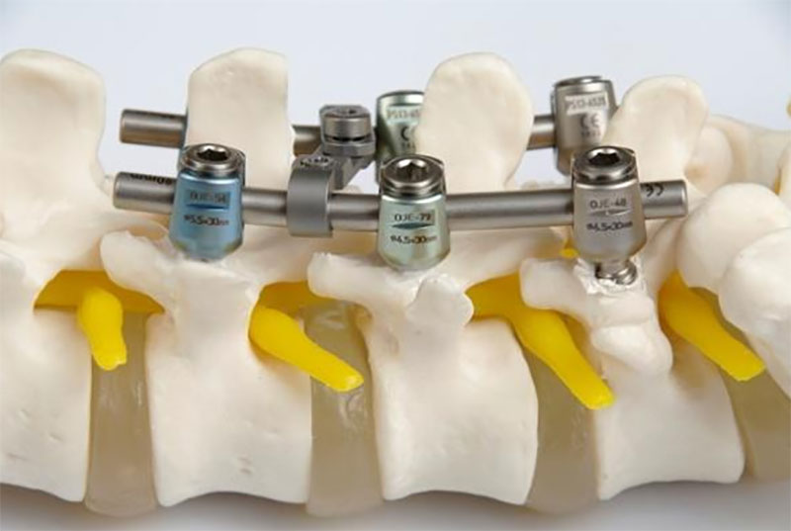
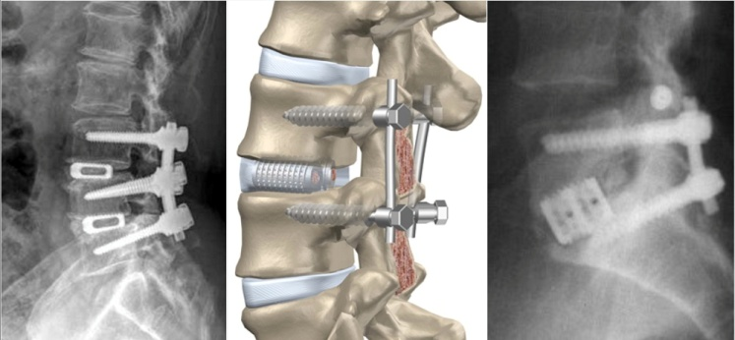
Во многих случаях стабилизация позвоночника должна быть выполнена через кожный разрез в области спины (задний доступ). Операция задним доступом выполняется в большинстве случаев при отсутствии значительной передней компрессии спинного мозга фрагментами разрушенного тела позвонка. Внутренняя фиксация поврежденного позвоночного сегмента в правильном положении при помощи специальных стабилизирующих систем позволяет предотвратить повреждение нервных структур, провести раннюю активизацию пациента͵ обеспечить оптимальное сращение костных структур. Наиболее часто в последние годы используется транспедикулярная стабилизация позвоночника. При этой технике, фиксирующие винты проводятся через ножки позвонков в тело позвонка. Винты с каждой стороны соединяются прочными штангами, которые соединяют позвонки в единый конгломерат. Далее выполняется костная пластика благодаря чему формируется надежный спондилодез. В грудном отделе позвоночника для фиксации используются специальные крючки и их комбинация с винтами.
Эти стабилизирующие системы отличаются большой надежностью, что позволяет проводить активизацию пациента уже с первых дней после операции в корсете.

Slide 20
СПАСИБО ЗА ВНИМАНИЕ!!!

